Slide 1
离散时间傅里叶变换

Slide 2
MATLAB子函数
1.pause
功能：暂停程序执行。
调用格式： pause（延长秒数）; pause
说明：不加参数,直接用pause的话，就是程序暂停，直至用户按任意一个按键。如果加参数，比如：pause(1.5)就是程序暂停1.5秒.

Slide 3
2.freqz
功能：滤波器频率响应函数
调用格式：
[H,W]=freqz(b,a,n)：返回n点复频响应矢量H和n点频域向量w。b和a为系统传递函数的分子和分母系数向量。如果n没有指定，默认为512。
H = freqz（b，a，w）返回频率响应指定频率向量w（通常介于0和PI）下复频响应矢量。

Slide 4
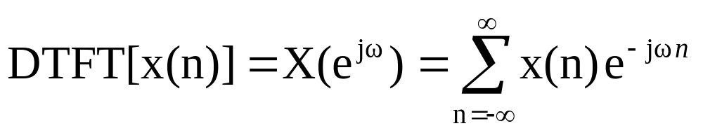
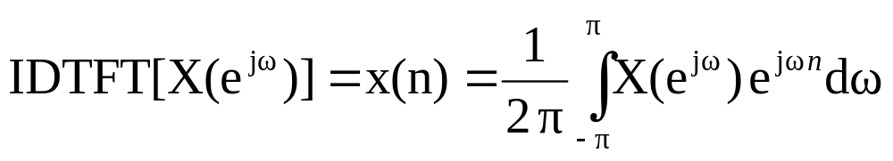
实验原理
DTFT
离散时间傅里叶变换(DTFT)是指信号在时域上为离散的，而在频域上则是连续的。
如果离散时间非周期信号为x(n)，则它的离散傅里叶变换对(DTFT)表示为

Slide 5
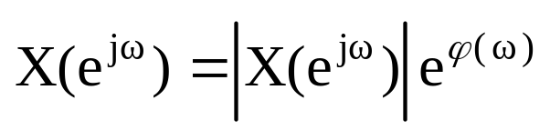
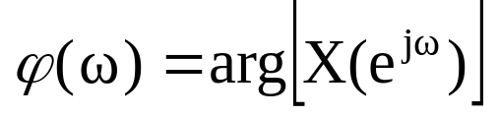
其中X(ejω)称为信号序列的频谱。将频谱表示为
|X(ejω)|称为序列的幅度谱， 称为序列的相位谱。
从离散时间傅里叶变换的定义可以看出，信号在时域上是离散的、非周期的，而在频域上则是连续的、周期性的。

Slide 6
例 求x(n)＝［0，1，2，3，4，5，6，7］，0≤n≤7的DTFT，将(－2π，2π)区间分成500份。要求：
(1)画出原信号。
(2)画出由离散时间傅里叶变换求得的幅度谱X(ejω)和相位谱arg［X(e^{jω})］图形。
解 MATLAB程序如下： xn＝［0，1，2，3，4，5，6，7］；
N＝length(xn)； n＝0：N－1； w＝linspace(－2*pi，2*pi，500)； %将［－2π，2π］ 频率区间分割为500份

Slide 7
X＝xn*exp(－j*n′*w)； %离散时间傅里叶变换 subplot(3，1，1)，stem(n，xn，′k′)； ylabel(′x(n)′)； subplot(3，1，2)，plot(w，abs(X)，′k′)； %显示序列的 幅度谱 axis(［－2*pi，2*pi，1.1*min(abs(X))，1.1*max(abs
(X))］)； ylabel(′幅度谱′)； subplot(3，1，3)，plot(w，angle(X)，′k′)；%显示序列 的相位谱

Slide 8
axis(［－2*pi，2*pi，1.1*min(angle(X))，1.1*max(an gle(X))］)； ylabel(′相位谱′)；
运行结果如图4-1所示。

Slide 9
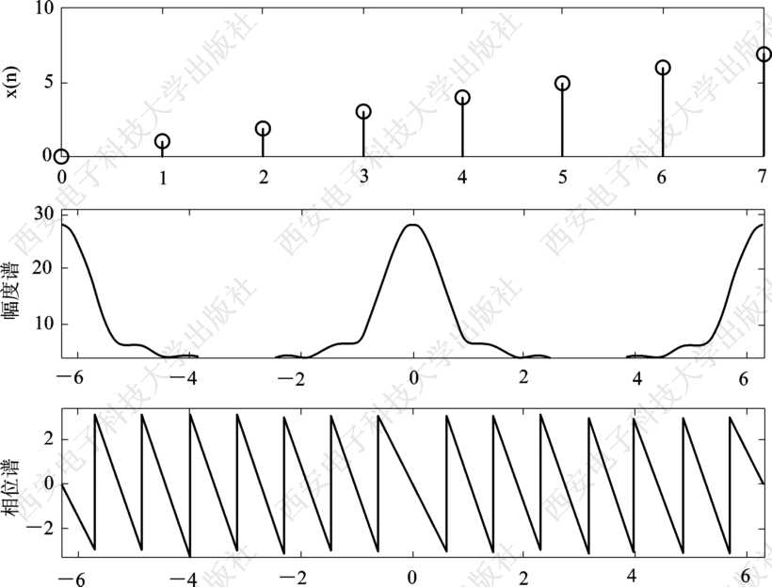
图4-1 例4-1离散时间傅里叶变换(DTFT)的结果

Slide 10
离散时间傅里叶变换满足很多有用的性质，这些性质在许多应用中都会用到。这些性质可以用MATLAB来证明，下面列出本练习中将会遇到的几个性质

Slide 11
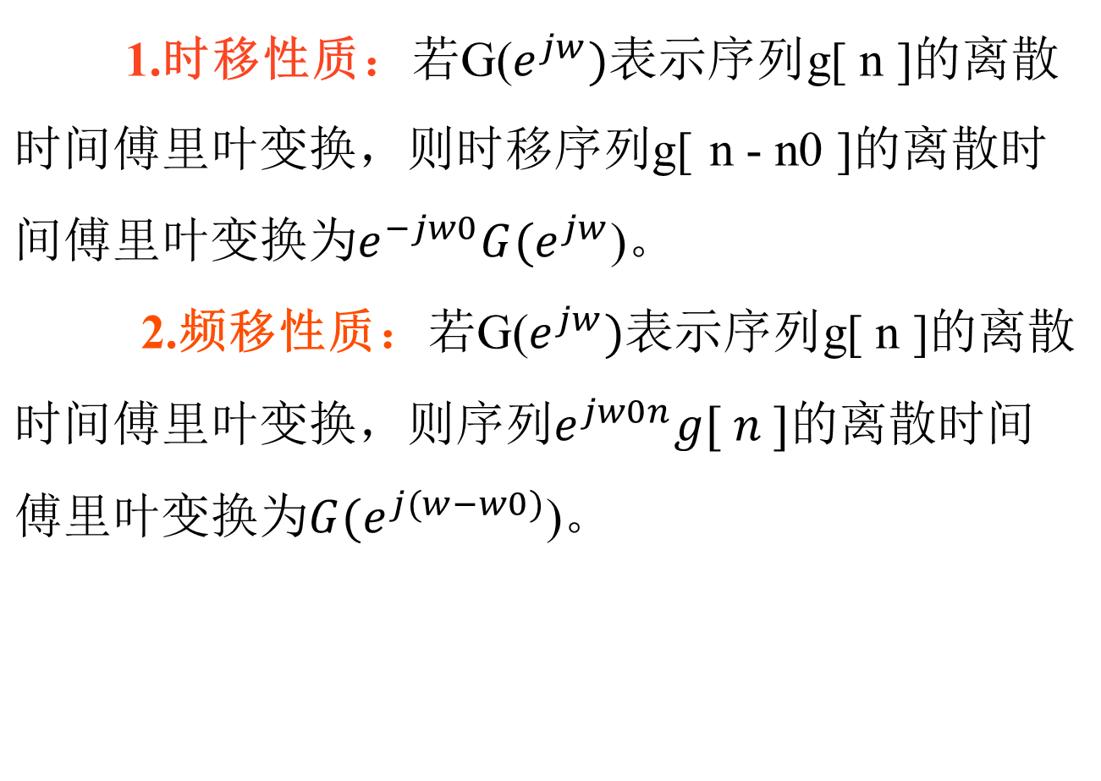

Slide 12
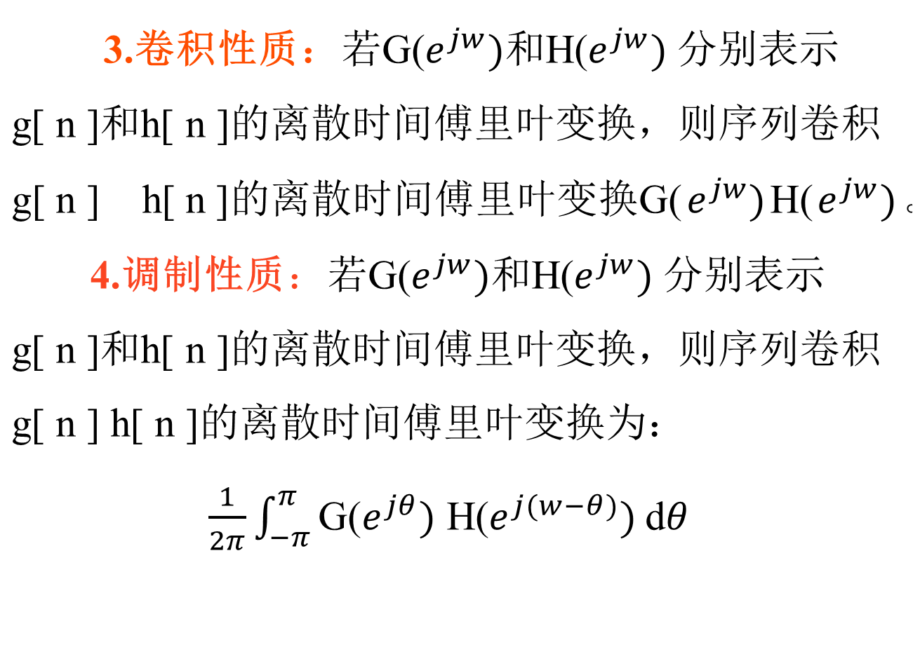

Slide 13
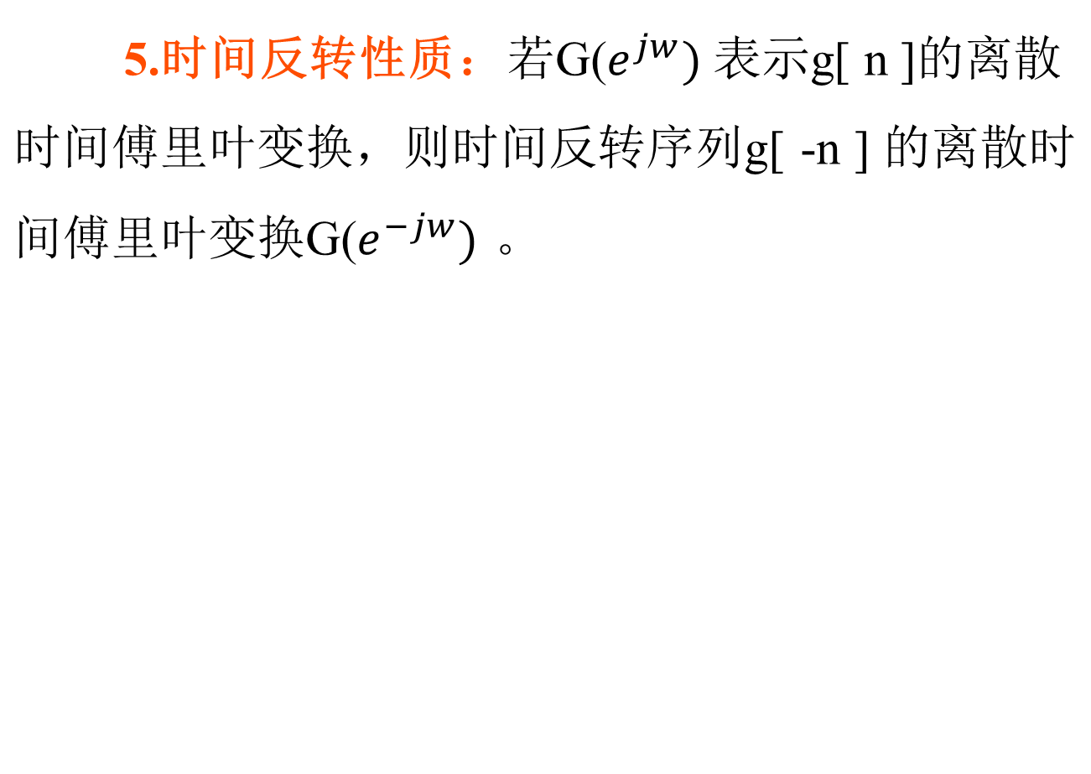

Slide 14
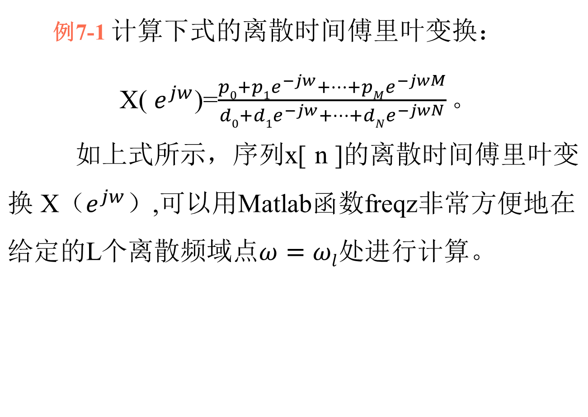

Slide 15
编写MATLAB程序如下：
% Program P3_1
% Evaluation of the DTFT clf;
% Compute the frequency samples of the DTFT w = -4*pi:8*pi/511:4*pi; num = [2 1];den = [1 -0.6]; h = freqz(num, den, w);
% Plot the DTFT subplot(2,1,1) plot(w/pi,real(h));grid title('Real part of H(e^{j\omega})') xlabel('\omega /\pi'); ylabel('Amplitude');

Slide 16
subplot(2,1,2) plot(w/pi,imag(h));grid title('Imaginary part of H(e^{j\omega})') xlabel('\omega /\pi'); ylabel('Amplitude'); pause subplot(2,1,1) plot(w/pi,abs(h));grid title('Magnitude Spectrum |H(e^{j\omega})|') xlabel('\omega /\pi'); ylabel('Amplitude'); subplot(2,1,2) plot(w/pi,angle(h));grid title('Phase Spectrum arg[H(e^{j\omega})]') xlabel('\omega /\pi'); ylabel('Phase in radians');

Slide 17
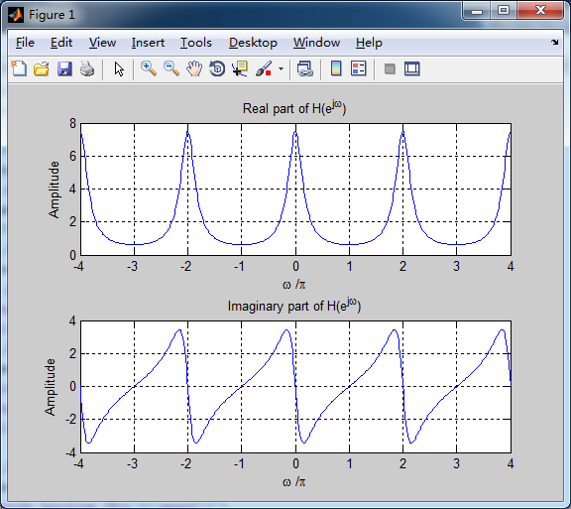
程序执行的结果如下图所示。

Slide 18
例7-2 验证离散时间傅里叶变换的时移特性。
在本练习中，将验证离散时间傅里叶变换的时移特性。由于Matlab中所有的数据都是有限长的向量，用来验证这些性质的序列因此都限制为有限长。

Slide 19
编写MATLAB程序如下：
% Program P3_2
% Time-Shifting Properties of DTFT clf; w = -pi:2*pi/255:pi; wo = 0.4*pi; D = 10; num = [1 2 3 4 5 6 7 8 9]; h1 = freqz(num, 1, w); h2 = freqz([zeros(1,D) num], 1, w);

Slide 20
subplot(2,2,1) plot(w/pi,abs(h1));grid title('Magnitude Spectrum of Original Sequence') subplot(2,2,2) plot(w/pi,abs(h2));grid title('Magnitude Spectrum of Time-Shifted Sequence') subplot(2,2,3) plot(w/pi,angle(h1));grid title('Phase Spectrum of Original Sequence') subplot(2,2,4) plot(w/pi,angle(h2));grid title('Phase Spectrum of Time-Shifted Sequence')

Slide 21
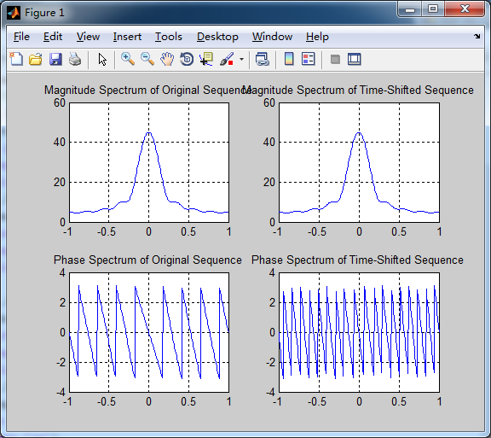

程序执行的结果如下图所示。

Slide 22
例7-3 验证离散时间傅里叶变换的频移特性。
Matlab代码如下：
% Program P3_3
% Frequency-Shifting Properties of DTFT clf; w = -pi:2*pi/255:pi; wo = 0.4*pi; num1 = [1 3 5 7 9 11 13 15 17];
L = length(num1); h1 = freqz(num1, 1, w); n = 0:L-1; num2 = exp(wo*i*n).*num1; h2 = freqz(num2, 1, w);

Slide 23
subplot(2,2,1) plot(w/pi,abs(h1));grid title('Magnitude Spectrum of Original Sequence') subplot(2,2,2) plot(w/pi,abs(h2));grid title('Magnitude Spectrum of Frequency-Shifted Sequence') subplot(2,2,3) plot(w/pi,angle(h1));grid title('Phase Spectrum of Original Sequence') subplot(2,2,4) plot(w/pi,angle(h2));grid title('Phase Spectrum of Frequency-Shifted Sequence')

Slide 24
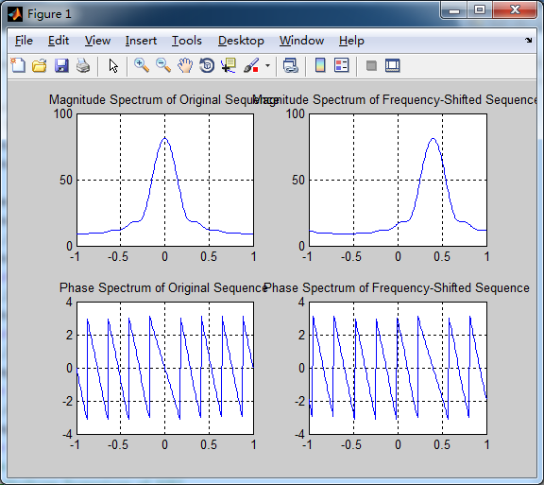
程序执行的结果如图所示。

Slide 25
例7-4 验证离散时间傅里叶变换的卷积特性。
Matlab代码如下：
% Program P3_4
% Convolution Property of DTFT clf; w = -pi:2*pi/255:pi; x1 = [1 3 5 7 9 11 13 15 17]; x2 = [1 -2 3 -2 1]; y = conv(x1,x2); h1 = freqz(x1, 1, w); h2 = freqz(x2, 1, w); hp = h1.*h2; h3 = freqz(y,1,w);

Slide 26
subplot(2,2,1) plot(w/pi,abs(hp));grid title('Product of Magnitude Spectra') subplot(2,2,2) plot(w/pi,abs(h3));grid title('Magnitude Spectrum of Convolved Sequence') subplot(2,2,3) plot(w/pi,angle(hp));grid title('Sum of Phase Spectra') subplot(2,2,4) plot(w/pi,angle(h3));grid title('Phase Spectrum of Convolved Sequence')

Slide 27
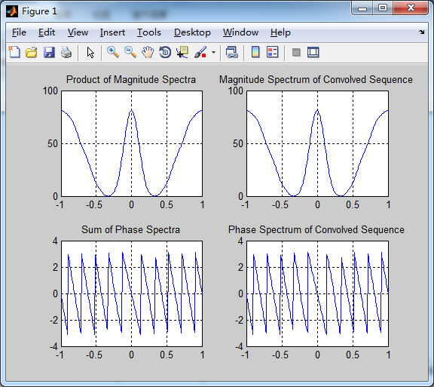
程序执行的结果如图所示。

Slide 28
例7-5 验证离散时间傅里叶变换的调制特性。
Matlab代码如下：
% Program P3_5
% Modulation Property of DTFT clf; w = -pi:2*pi/255:pi; x1 = [1 3 5 7 9 11 13 15 17]; x2 = [1 -1 1 -1 1 -1 1 -1 1]; y = x1.*x2; h1 = freqz(x1, 1, w); h2 = freqz(x2, 1, w); h3 = freqz(y,1,w);

Slide 29
subplot(3,1,1) plot(w/pi,abs(h1));grid title('Magnitude Spectrum of First Sequence') subplot(3,1,2) plot(w/pi,abs(h2));grid title('Magnitude Spectrum of Second Sequence') subplot(3,1,3) plot(w/pi,abs(h3));grid title('Magnitude Spectrum of Product Sequence')

Slide 30
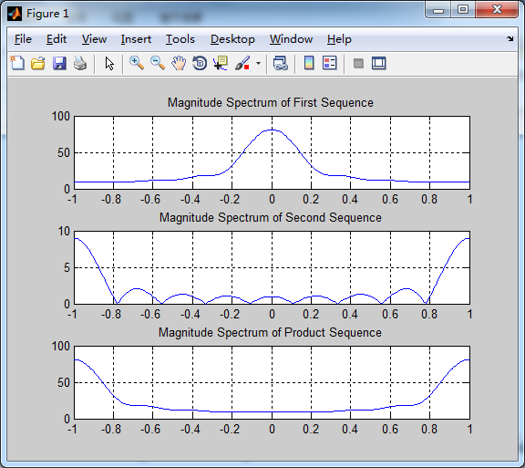
程序执行的结果如图所示。

